Slide 1
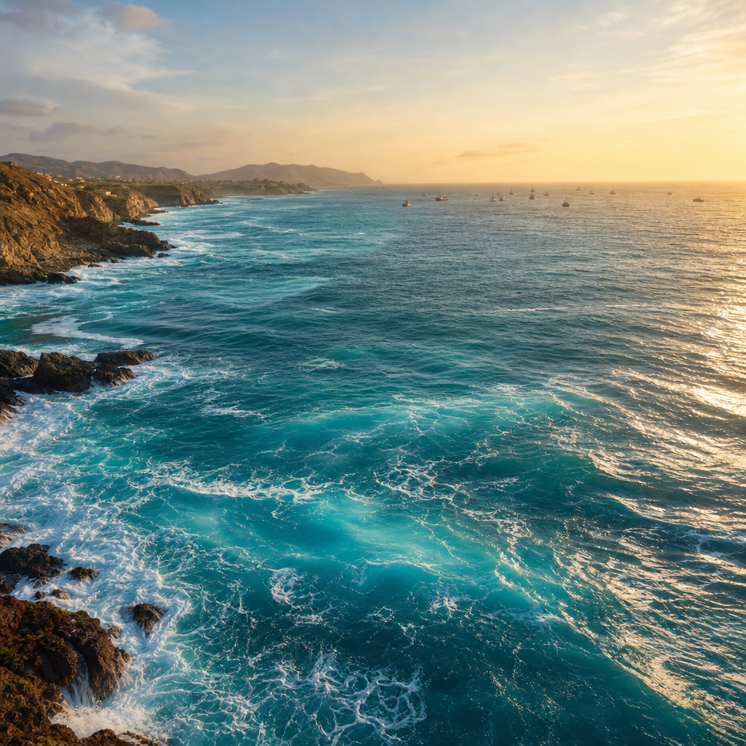
КЛИМАТ · ТИХИЙ ОКЕАН
Эль-Ниньо
Климатический феномен Тихого океана
Что это, чем полезно и чем вредно, влияние на жизнь на Земле
Доклад · 8 слайдов

Slide 2
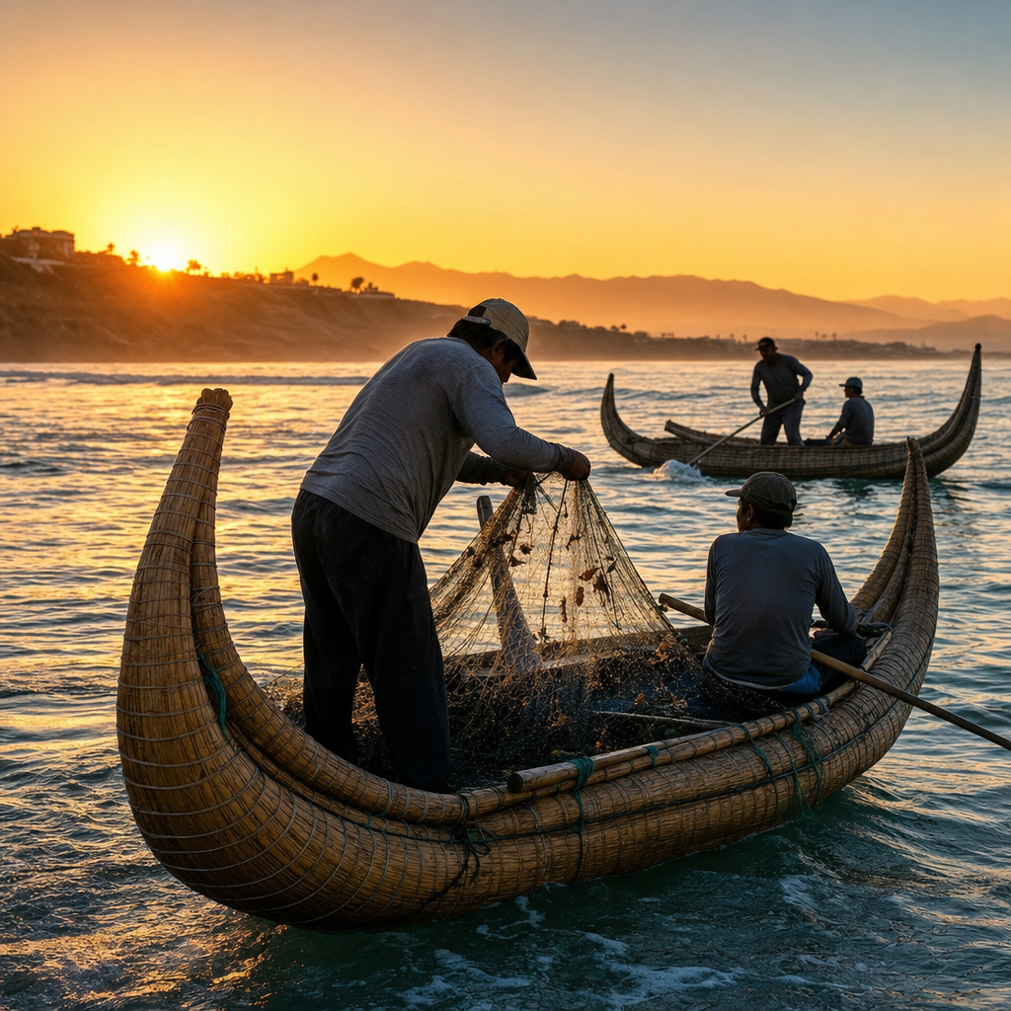
Что такое Эль-Ниньо
Определение
Эль-Ниньо (исп. «малыш», «Христос») — колебание температуры поверхности тропической части Тихого океана, при котором тёплое течение приходит к берегам Перу и Эквадора. Это тёплая фаза ЭНСО — Эль-Ниньо — Южное колебание (El Niño–Southern Oscillation).
Открытие: Имя дали перуанские рыбаки: тёплое течение у берегов Перу к Рождеству — «малыш» / «Христос».
Перуанские рыбаки у тёплого течения — первооткрыватели феномена (XIX век)
Противоположность: Холодная фаза ЭНСО — Ла-Нинья («девочка»), усиливает пассаты и апвеллинг.
Периодичность: Повторяется раз в 2–7 лет, длительность эпизода 9–12 месяцев.
Порог: Аномалия температуры поверхности океана ≥ +0,5 °C на протяжении 5+ месяцев подряд.
ЭНСО
Масштаб: Затрагивает атмосферу и океан от Южной Америки до Индонезии и далее — по всему земному шару.
Эль-Ниньо · климат Тихого океана
02

Slide 3
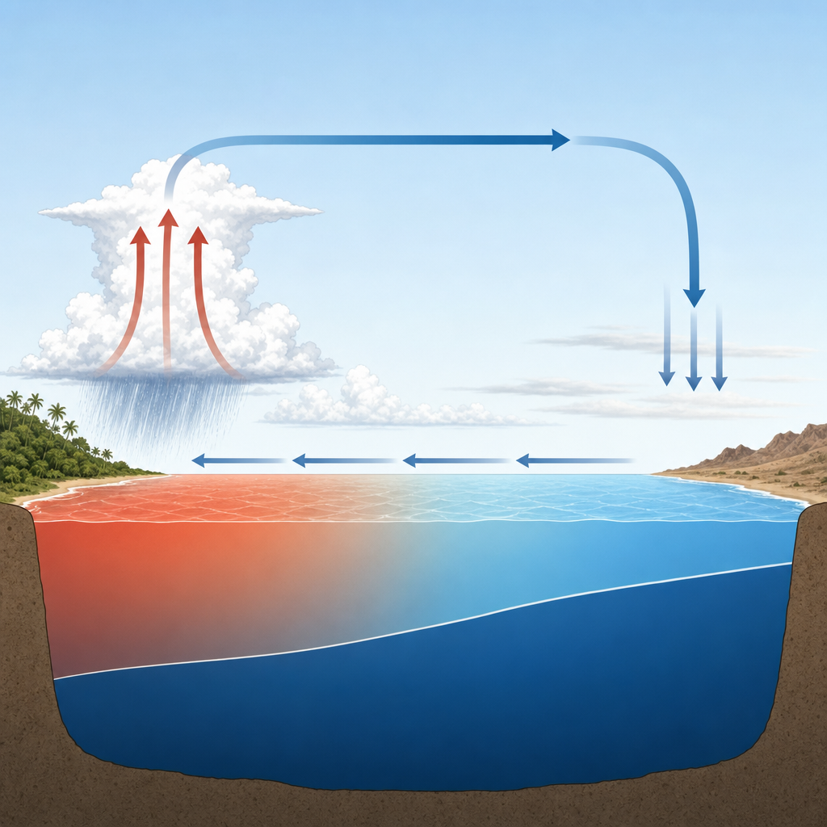
Механизм: как работает Эль-Ниньо
Связь океана и атмосферы
Схема циркуляции Уолкера
Пассаты в обычные годы дуют с востока на запад и тянут тёплую воду к Индонезии.
Циркуляция Уолкера замыкает контур: подъём воздуха на западе, опускание на востоке, у Перу.
Апвеллинг у Перу поднимает холодную глубинную воду, богатую питательными веществами.
При Эль-Ниньо пассаты ослабевают, тёплая вода перераспределяется к востоку, апвеллинг подавляется.
Запад (Индонезия): тёплая вода, восходящий поток, дожди. Восток (Перу): во время Эль-Ниньо — тёплая вода, дожди; в норме — холодный апвеллинг, засуха.
Эль-Ниньо · климат Тихого океана
03

Slide 4
Чем полезно Эль-Ниньо
Умеренные проявления феномена приносят регионам осадки, мягкий климат и биологическое разнообразие.
✓
Осадки в засушливых регионах
✓
Мягкие зимы
✓
Меньше ураганов в Атлантике
Юго-запад США и побережье Перу получают долгожданные дожди.
Канада и север США переживают тёплые малоснежные зимы.
Сдвиг струйного течения подавляет тропические циклоны.
✓
Пополнение водных запасов
✓
Рыбные запасы
✓
Биолюминесценция
Водохранилища Калифорнии и Перу наполняются после засух.
После восстановления апвеллинга — всплеск анчоуса и сардин.
У берегов Калифорнии «красные приливы» светятся ночью.
Эффект пользы зависит от интенсивности: умеренные эпизоды полезны, сильные — разрушительны (см. слайд 5).
Эль-Ниньо · климат Тихого океана
04

Slide 5
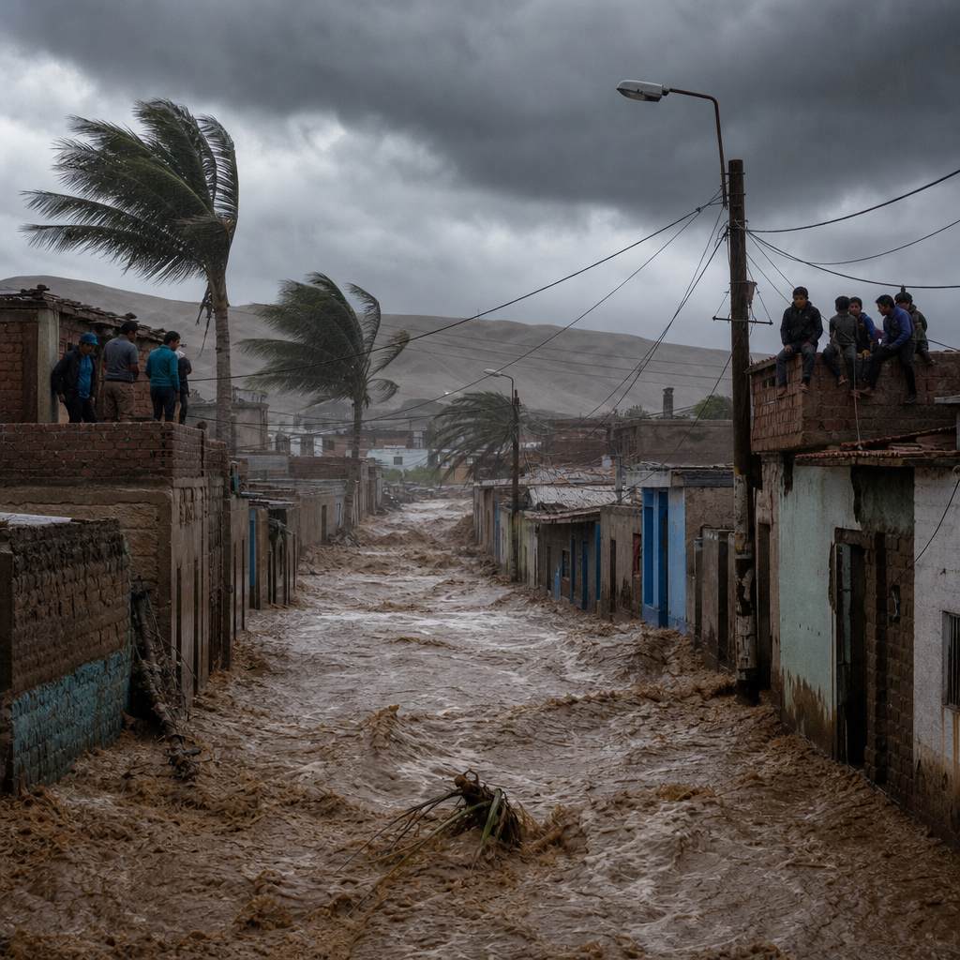
Чем вредно Эль-Ниньо
Сильные эпизоды Эль-Ниньо вызывают наводнения, засухи, гибель экосистем и миллиардные убытки.
Засухи и пожары
Австралия, Индонезия, Бразилия: нехватка воды, лесные пожары, гибель урожая.
Коралловые рифы
Обесцвечивание (bleaching) рифов из-за перегрева поверхности океана.
Морская экосистема
Наводнения в Перу и Эквадоре
Гибель анчоусов и холодноводных видов у побережья Перу.
Селевые потоки разрушают инфраструктуру, уносят посевы и дома.
Здоровье людей
Вспышки холеры, малярии и денге в тропических регионах.
Ущерб 1982–83 и 1997–98: $4,1–5,7 трлн · Прогноз до 2100 г.: до $35 трлн · Тихоокеанские ураганы усиливаются.
Эль-Ниньо · климат Тихого океана
05

Slide 6
Исторические суперсобытия
1982–1983
Поворотный
1997–1998
XX век
Открытие глобального масштаба
«Эль-Ниньо века»
Первый по-настоящему глобальный эпизод. До него Эль-Ниньо считали локальным явлением у берегов Перу. Ущерб — миллиарды долларов; погибли более 2 000 человек.
Сильнейшее событие XX века: аномалии до +3 °C, засуха в Индонезии и Австралии, пожары, наводнения в Перу. Ущерб оценивается в $35–45 млрд.
2015–2016
Рекорд
2023–2024
Современный
Сильнейшее в истории наблюдений
Одно из пяти сильнейших
Рекордная аномалия температуры океана. Засуха в Эфиопии и Южной Африке, коралловые рифы потеряли до 30 % покрытия, тайфуны в Тихом океане.
Аномалии до +2,0 °C. Аномальная жара, лесные пожары в Канаде, наводнения в Перу, засуха в бассейне Амазонки. Связь с глобальным потеплением.
Общий вывод: с каждым десятилетием суперсобытия становятся чаще и интенсивнее на фоне глобального потепления.
Эль-Ниньо · климат Тихого океана
06

Slide 7
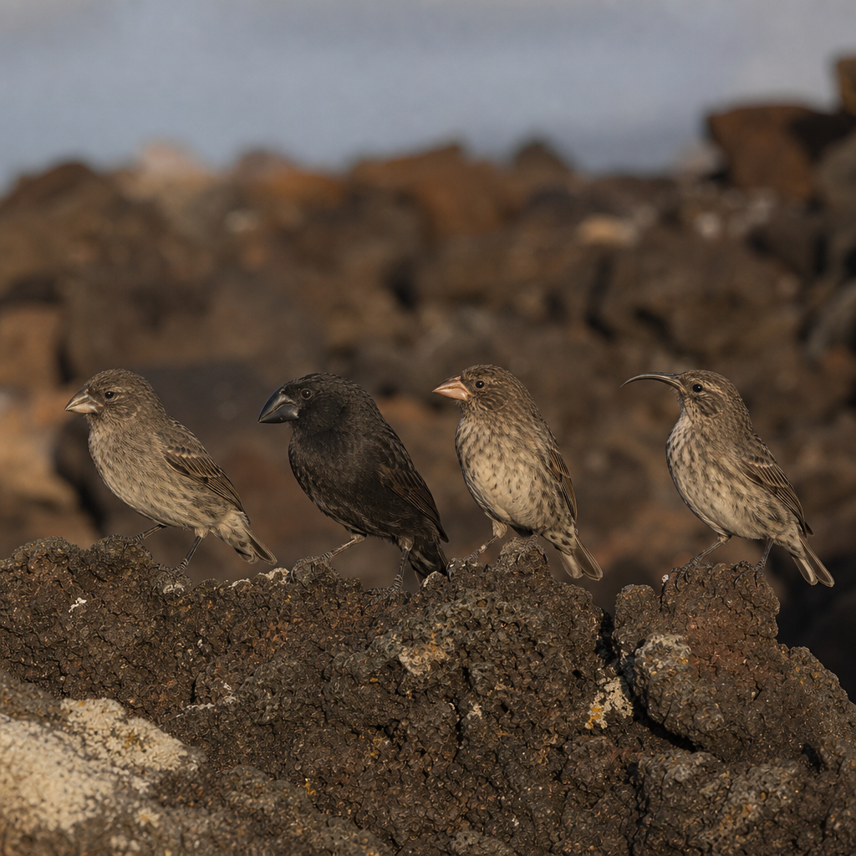
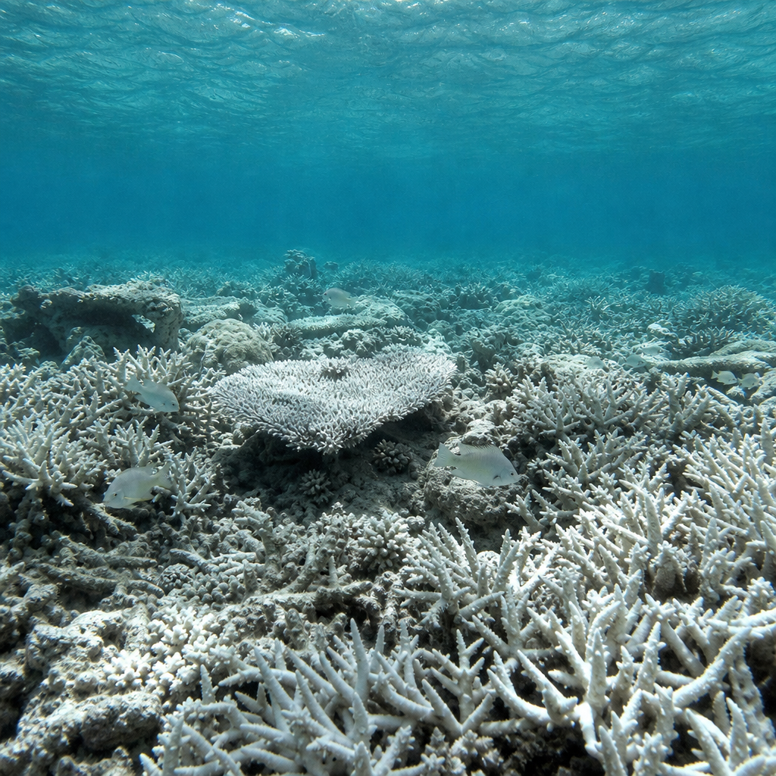
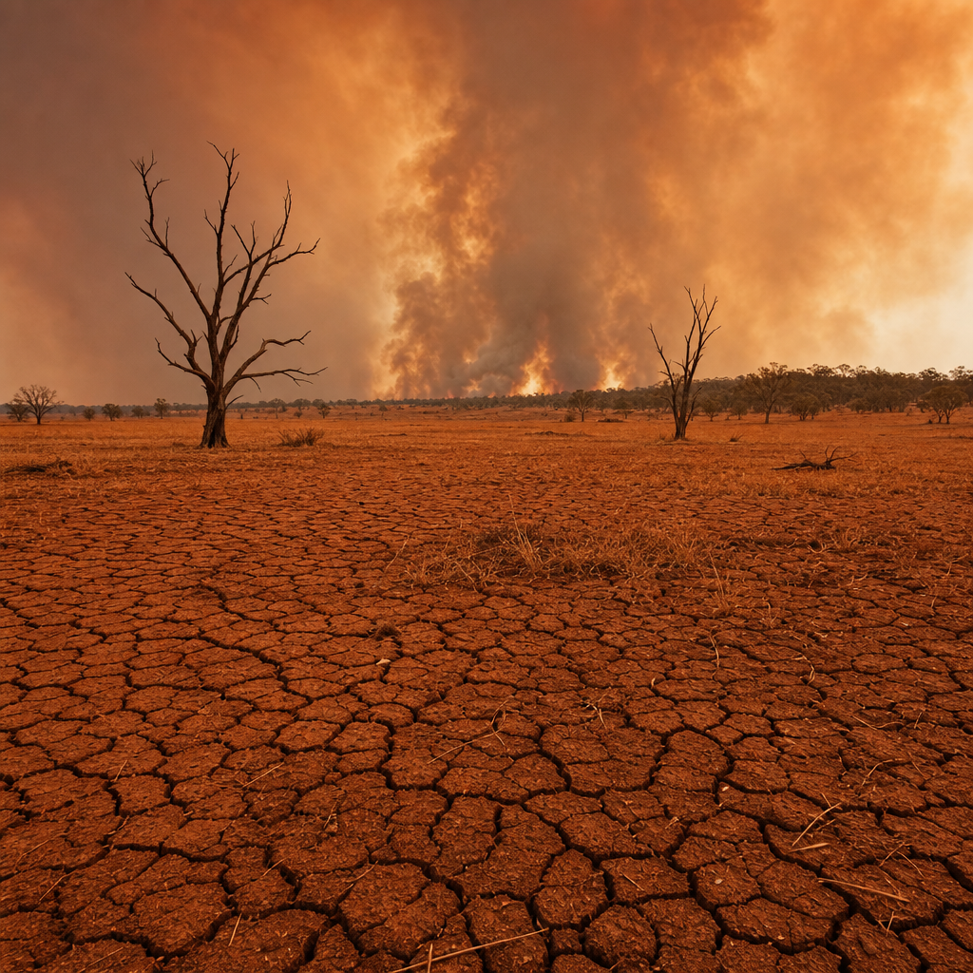
Влияние на жизнь и эволюцию
Эль-Ниньо как фактор эволюции
Вьюрки Дарвина. Галапагосские вьюрки: чередование засух и ливней меняет доступные семена — отбор работает на размер и форму клюва.
Рифы. Коралловые рифы — биоразнообразие тропиков: после обесцвечивания выживают терпимые виды, меняется структура сообщества.
Миграции. Птицы и морские виды (тунцы, морские черепахи) смещают ареалы вслед за тёплой водой.
Галапагосские вьюрки Дарвина — классический пример отбора под действием ЭНСО
Андские культуры. Инки и мочика чтили «Священного мальчика»: тёплое течение означало дождь, гибель рыбы и угрозу урожаю.
Моче. Рыболовные цивилизации побережья Перу (моче) строили храмы и каналы в ответ на циклы ЭНСО.
Коралловый риф после обесцвечивания
Засуха в Австралии — побочный эффект
Эль-Ниньо · климат Тихого океана
07

Slide 8
ЗАКЛЮЧЕНИЕ
ЭНСО — «двигатель» глобального климата
до +0,2 °C
1,5 °C
вклад ЭНСО в среднемировую температуру воздуха за последние десятилетия.
порог Парижского соглашения. Эль-Ниньо ускоряет приближение к этой отметке.
Прогноз на XXI век
Суперсобытия Эль-Ниньо будут происходить чаще и становиться интенсивнее из-за глобального потепления — рост тайфунов, засух, наводнений и ущерба для экономики и биоразнообразия.
Источники: ВМО · NOAA · ЮНЕП · Callahan et al., Science 2023 (Dartmouth College).

